Slide 1

PLAN COMÚN | NIVEL 3° MEDIO
MÓDULO 3
PROCESOS ADMINISTRATIVOS
  En estos documentos se utilizarán de manera inclusiva términos como: el estudiante, el docente, el compañero u otras palabras equivalentes y sus respectivos plurales, es decir, con ellas, se hace referencia tanto a hombres como a mujeres.

Slide 2

MÓDULO 3 | PROCESOS ADMINISTRATIVOS
ACTIVIDAD 6
ETAPA DE DIRECCIÓN

Slide 3



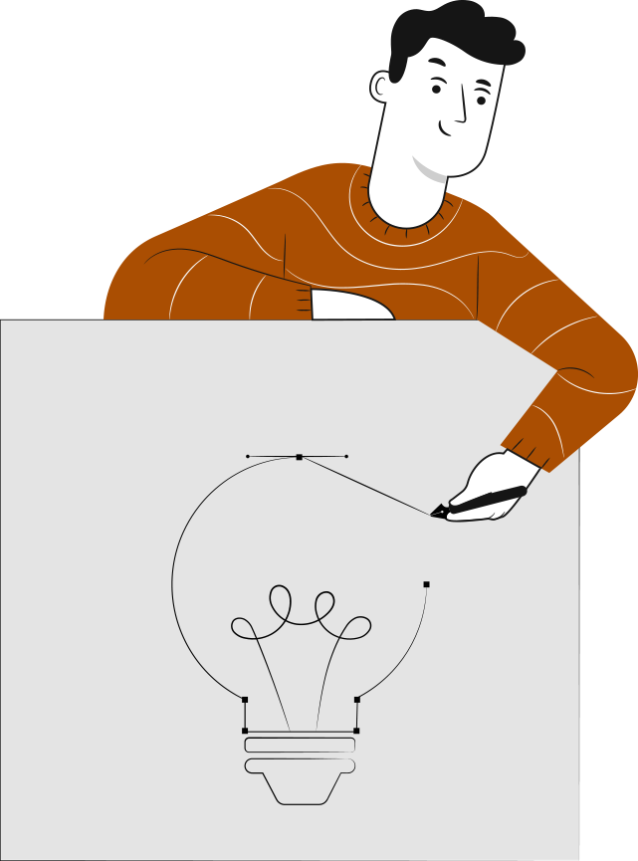
OBJETIVO DE APRENDIZAJE
APRENDIZAJE ESPERADO
CRITERIOS DE EVALUACIÓN
OA2
Elaborar un programa de actividades operativas de un departamento o área de una empresa, de acuerdo a orientaciones de la jefatura y/o del plan estratégico de gestión, considerando recursos humanos, insumos, equipamiento, distribución temporal y proyección de resultados.
OA Genérico
A - B - H
2. Programa las actividades necesarias para alcanzar el objetivo planteado de un departamento o área, según orientaciones superiores y considerando los recursos disponibles y el plan estratégico de la organización.
2.3 Elabora informe escrito y presentación sobre programación realizada, considerando los recursos y el plan estratégico para informar a sus jefaturas.

Slide 4

RECORDEMOS
¿QUÉ APRENDIMOS LA ACTIVIDAD ANTERIOR?
ETAPA DE ORGANIZACIÓN:
1
Conocimos la organización como etapa fundamental del proceso administrativo.
2
Identificamos los requisitos para la funcionalidad de una organización.
3
Conocimos factores que inciden en el proceso de organización.
4
Identificamos estructura organizacional.

Slide 5

ACTIVIDAD DE CONOCIMIENTOS PREVIOS
Para revisar los aprendizajes trabajados en la actividad anterior, te invito a recordar,
¿Qué es la departamentalización y para qué sirve? Revisaremos el siguiente video y posteriormente comentaremos en plenario la definición de departamentalización.
https://www.youtube.com/watch?v=RVmoEupGvsg
¡Muy bien!
Te invitamos a profundizar revisando
la siguiente presentación

Slide 6

6
MENÚ DE LA ACTIVIDAD
ETAPA DE DIRECCIÓN
Al término de la actividad estarás en condiciones de:
1
Conocer las características de la dirección.
2
Identificar la importancia del factor humano en la empresa.
3
Conocer las características de la motivación en la Dirección y sus teorías.
4
Conocer las características del Liderazgo en la Dirección y los estilos del Liderazgo.

Slide 7
PROCESO ADMINISTRATIVO
Planificación.
Es la herramienta para administrar las relaciones con el futuro
1
Control.
Es el proceso de producir información para tomar decisiones sobre la realización de objetivos
Organización.
Dividir el trabajo y atribuir responsabilidades y autoridad a las personas
4
2
3
Dirección.
Consiste en realizar actividades mediante la aplicación de energía física, intelectual e interpersonal para ofrecer productos, servicios e ideas

Slide 8
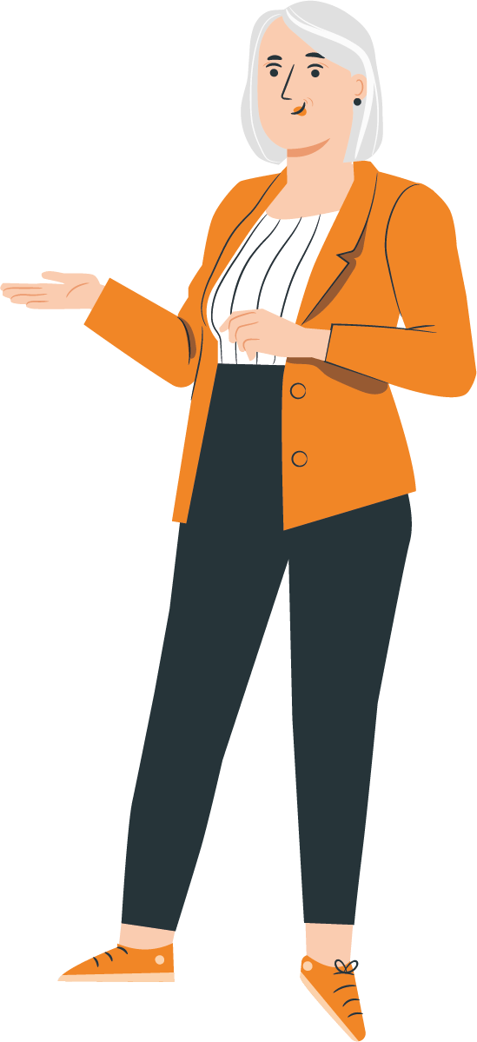
DIRECCIÓN
Dirección se define como el proceso de influir o influenciar (positivamente) a las personas para que realicen su trabajo de manera correcta y entusiasta, aportando así al logro de las metas de la organización. Para que la Dirección sea efectiva, es necesario lograr que las personas contribuyan en forma efectiva al logro de los objetivos organizacionales y al mismo tiempo, sean capaces de satisfacer sus propias necesidades individuales.
La función Dirección es importante, entre otras cosas, porque permite a los Administradores ayudar a sus colaboradores a darse cuenta que a través de su trabajo pueden aplicar su máximo potencial para contribuir al logro de los objetivos, pero es de suma importancia, que al mismo tiempo, los administradores comprendan todos aquellos factores humanos de cada participante de la organización y en base a ello puedan determinar cuál sería el mejor estilo para liderar en su empresa, consiguiendo la motivación constante de sus colaboradores.

Slide 9
EL FACTOR HUMANO EN LA EMPRESA
Hoy por hoy podemos ver que muchos profesionales ligados a la Administración de una organización, fracasan al momento de ejercer la Dirección, pues desconocen o no entienden las características humanas de los colaboradores, lo que no aporta a darle un sentido ético y motivacional al ambiente laboral. Es por esto, que jamás debiera pasarse por alto la dignidad de los individuos, independiente de su cargo o lugar en la escala jerárquica.
Otro factor importante en la administración de personal es la creatividad. Los administradores deben incentivar la creatividad de los subordinados ya que ésta se traduce en nuevos productos o servicios y en formas más eficientes de realizar las tareas. Las buenas ideas pueden provenir de cualquier persona, sólo hay que aprender y saber escuchar.

Slide 10

DIRECCIÓN Y MOTIVACIÓN
La motivación se puede definir como la disposición al esfuerzo que tiene una persona para alcanzar los objetivos de la organización, sin embargo, esto siempre estará condicionado por satisfacer alguna necesidad de carácter personal, por lo tanto, la motivación en el ambiente laboral consiste en hacer que cada persona realice su trabajo con entusiasmo, porque desea hacerlo y no por obligación.
De esta forma, cuando los superiores motivan a los subordinados, lo que están haciendo es utilizar las cosas que esperan satisfagan esas necesidades y los inducen a actuar de la manera deseada. Es importante recalcar que para motivar a las personas es necesario entregarles cosas o condiciones que realmente los induzcan a actuar con positivismo y entusiasmo, ejemplo de ello sería: un mejor salario, un reconocimiento público, un ascenso, etc.

Slide 11

REALICEMOS UNA PAUSA…
Reúnete en parejas y resuelve la siguiente actividad:
¿Consideras que es importante que dentro de cualquier organización o institución exista motivación hacia sus integrantes? ¿por qué?
¡Muy bien!
Te invito a compartir tus respuestas a través de un plenario con los demás grupos.

Slide 12
TRES TEORÍAS DE MOTIVACIÓN
Teorías
Jerarquía de Necesidades de Maslow
Higiene de Herzberg
Tres necesidades de Mc Clelland

Slide 13
TEORÍA DE JERARQUÍA DE NECESIDADES DE MASLOW
AUTORREALIZACIÓN
RECONOCIMIENTO
SOCIALES
SEGURIDAD
FISIOLÓGICAS

Slide 14
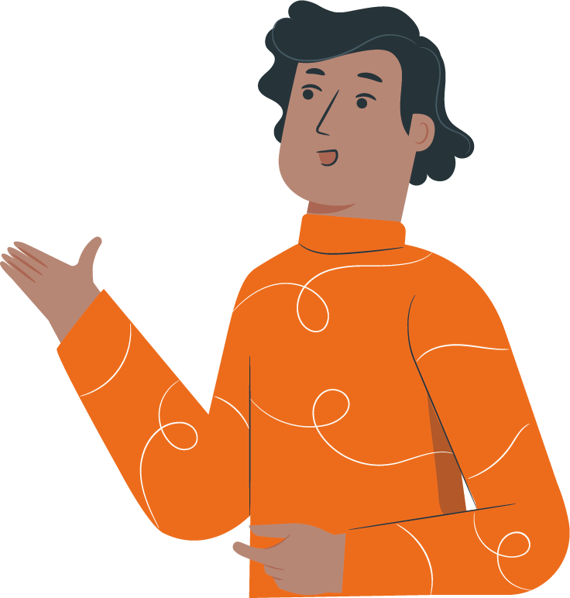
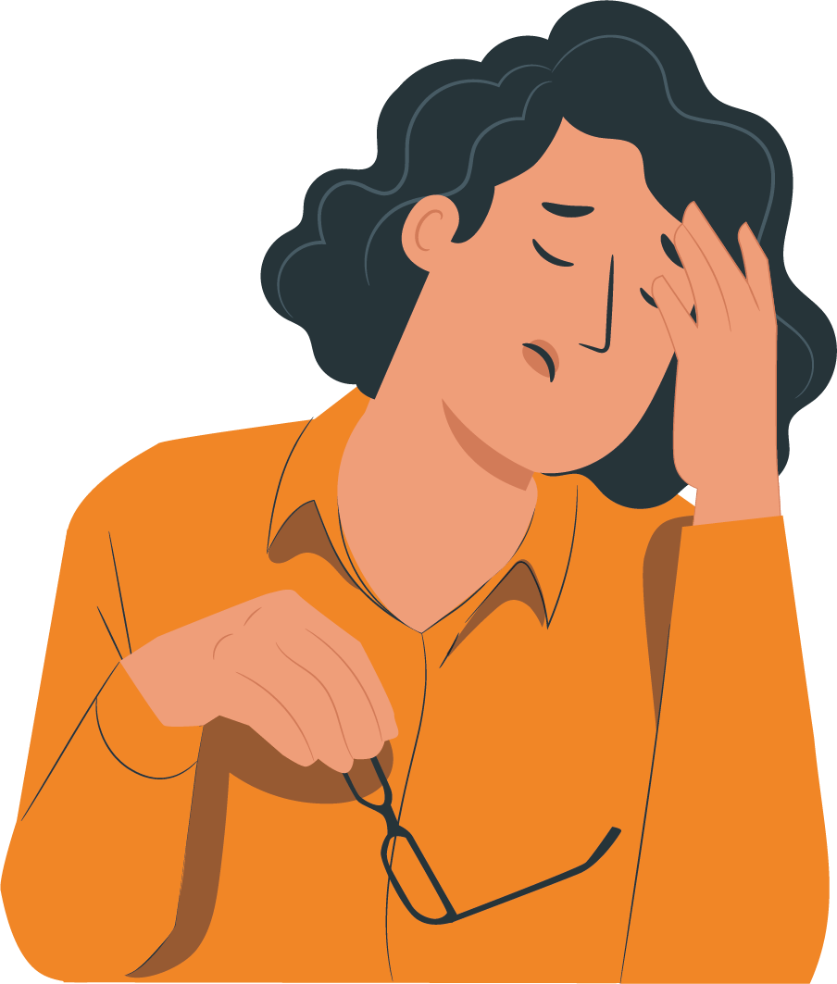
TEORÍA DE MOTIVACIÓN – HIGIENE DE HERZBERG
El psicólogo Frederick Herzberg investigó la pregunta ¿qué desea la gente de sus puestos de trabajo?
Factores Intrínsecos
Factores Extrínsecos
Logro, reconocimiento, trabajo desafiante y responsabilidad. Estos se relacionaron con la satisfacción en el cargo.
Política, administración de la compañía, supervisión, relaciones interpersonales, sueldos y condiciones de trabajo.
Satisfacción
Insatisfacción

Slide 15
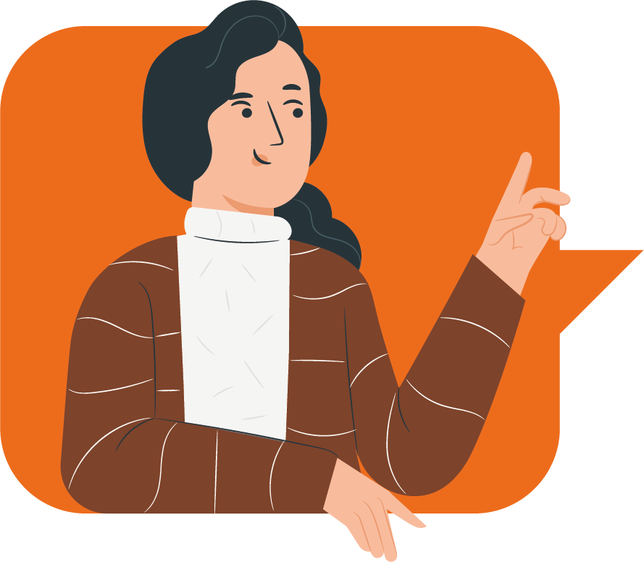
TEORÍA DE LAS TRES NECESIDADES DE MC CLELLAND
Necesidad de Logro (nL): el impulso a sobresalir, a alcanzar algo en relación con un juego de normas, a luchar para distinguirse, de tener éxito.
Necesidad de Afiliación (nA): el deseo de relaciones amistosas y cercanas. No les gusta ser rechazados por el grupo social.
Necesidad de Poder (nP): la necesidad de hacer que otros se comporten de manera particular, cosa que no hubieran hecho de otra manera. Son personas a quienes les gusta ejercer influencia y control sobre otros.

Slide 16
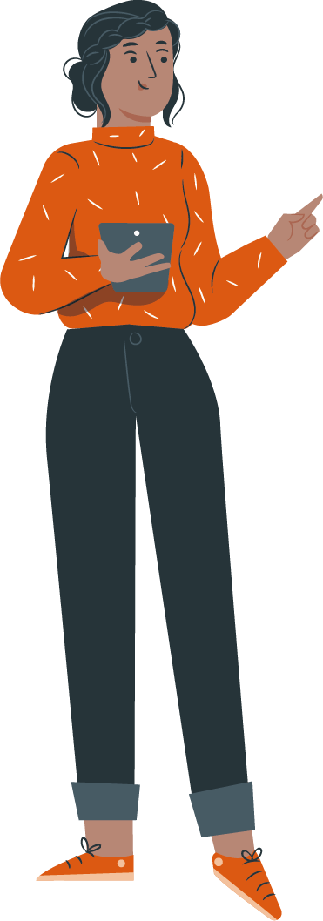
DIRECCIÓN Y LIDERAZGO
Se define liderazgo como una influencia, es decir, el arte o proceso de influir sobre los demás (personas) para que intenten aportar y lograr los objetivos de una organización o grupo particular con una excelente disposición y entusiasmo.
Los líderes actúan para ayudar a un grupo a lograr objetivos mediante la aplicación máxima de sus capacidades. Es por esto, que un buen administrador alcanzará sus metas laborales cuando logre obtener una habilidad directiva “efectiva”, es decir, que logre ser un real líder.
La esencia del liderazgo es el seguimiento; es decir, la disposición que tienen las personas para seguir a alguien. Además las personas tienden a seguir a quienes consideran que les proporciona medios para lograr sus propios deseos, aspiraciones y necesidades. Por lo tanto, el liderazgo y la motivación están interrelacionados.

Slide 17




ESTILOS DE LIDERAZGO
Una persona que da órdenes y espera su cumplimiento, es impositivo y dirige a través de la habilidad para restringir u otorgar recompensas y castigos.
Autocrático
(participativo) Consulta con sus subordinados las acciones y las decisiones propuestas y promueve su participación.
Democrático
Utiliza muy poco su poder, si es que lo hace y da a sus subordinados una gran cantidad de independencia o rienda suelta en sus operaciones.
Dejar hacer
Desarrolla el liderazgo de un capitán de equipo, un verdadero estratega que incentiva el trabajo en equipo.
Coach

Slide 18


EN RESUMEN:
Dentro de la dirección es sumamente importante la motivación y el liderazgo.
Los colaboradores de una empresa deben ser tratados con dignidad y además, deben tener la oportunidad de satisfacer sus objetivos personales, para así, poder colaborar con el cumplimiento de las metas de la empresa.
La responsabilidad jamás es delegable.

Slide 19

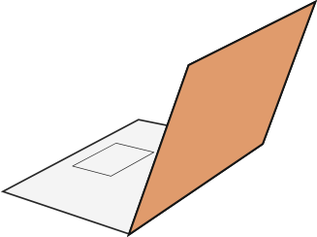

REVISEMOS
6
¿CUÁNTO APRENDIMOS?
ETAPA DE DIRECCIÓN
Para revisar los temas trabajados durante el desarrollo de la presentación, te invitamos a realizar la Actividad 6 Cuánto aprendimos. Utiliza el archivo adjunto.
Para ello reúnete en parejas, realicen la actividad y luego compartan sus respuestas con el resto de los grupos.
¡Atentos!

Slide 20






ANTES DE COMENZAR A TRABAJAR
TOMA LAS SIGUIENTES PRECAUCIONES
Cuida tus claves de acceso.
Resguarda la confidencialidad de la información.
Cuidado con los dispositivos externos, asegura la información instalando antivirus.
Se riguroso y ordenado con los antecedentes que manejas.
Realiza trabajo en equipo con respeto en tus opiniones,
escucha a los demás.

Slide 21

6
¡PRACTIQUEMOS!
ACTIVIDAD PRÁCTICA
ETAPA DE DIRECCIÓN
Ahora realizaremos una actividad práctica. Para el desarrollo de la actividad, utiliza el archivo Actividad Práctica 6 y sigue las instrucciones señaladas.
¡Éxito!
° Medio | Presentación

Slide 22


ANTES DE TERMINAR:
TICKET DE SALIDA
ETAPA DE DIRECCIÓN
¡No olvides contestar la Autoevaluación y entregar el Ticket de Salida!
¡Hasta la próxima!

